Slide 1

Algorithm Problem Solving Study
컴퓨터공학과 전재호 @jaehoo1

Slide 2
Algorithms
1
9
OT, Time Complexity, Implementation
Graph Theory, Graph Traversal
2
10
Implementation, String
Data Structure - Disjoint Set, Union Find
3
11
Brute Force
Recursion, Backtracking
4
12
Sorting, Binary Search
Shortest Path - Dijkstra
5
13
Dynamic Programming
Shortest Path - Floyd Warshall
6
Greedy
14
Minimum Spanning Tree - Kruskal
7
15
Linear Data Structure - Stack, Queue, List
Hash Set, Hash Map
8
Data Structure - Tree, Graph, Graph Theory, Graph Traversal

Slide 3
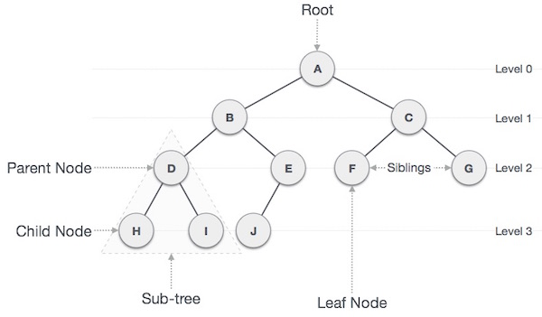
Tree
트리
노드(Node)
루트 노드(Root Node)
부모 노드(Parent Node)
자식 노드(Child Node)
형제 노드(Sibling Node)
리프 노드(Leaf Node)
간선(Edge)
깊이(Depth)
차수(Degree)
노드들이 나무 가지처럼 연결된 비선형 계층적 자료구조
단순 순환(Loop / Cycle)을 갖지 않고, 연결된 무방향 그래프 구조

Slide 4
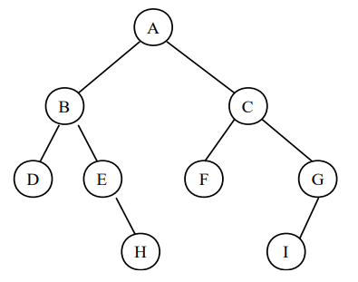
Tree
이진 트리
모든 노드들의 자식개수(차수(Degree))가 2개 이하인 트리

Slide 5
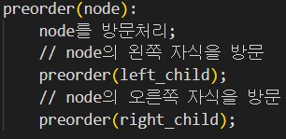
Tree
Preorder Traversal
루트 노드를 먼저 방문하고, 왼쪽 하위 트리,
오른쪽 하위 트리를 방문
A – B – D – E – H – C – F – G - I
시간 복잡도가 어떻게 될까요?

Slide 6
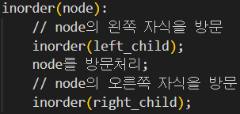
Tree
Inorder Traversal
왼쪽 하위 트리를 먼저 방문하고, 루트 노드,
오른쪽 하위 트리를 방문
D – B – E – H – A – F – C – I - G
시간 복잡도가 어떻게 될까요?

Slide 7
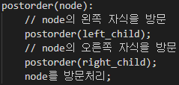
Tree
Postorder Traversal
왼쪽 하위 트리를 먼저 방문하고, 오른쪽 하위 트리,
루트 노드를 방문
D – H – E – B – F – I – G – C - A
시간 복잡도가 어떻게 될까요?

Slide 8
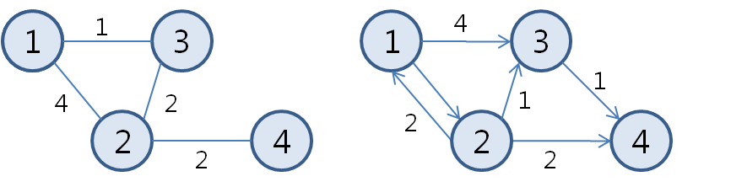
Graph
Graph
무방향 가중 그래프
단방향 가중 그래프
그래프(Graph) : 현상이나 사물을 정점과 간선으로 표현하는 것
정점(Vertex) : 대상이나 개체를 나타냄
간선(Edge) : 이들 간의 관계를 나타냄
두 정점이 간선으로 연결되어 있으면 인접(adjacent)하다고 한다.

Slide 9
Graph Theory
어떤게 트리고 어떤게 그래프일까요?
1
2
1
4
3
4
2
1
2
3
3
4
1
1
4
2
3
4
5
2
3
5
6

Slide 10
Graph Theory
트리와 그래프의 차이
그래프(Graph) : 정점간 관계를 간선으로 연결한 자료구조
트리(Tree) : 사이클이 없는 연결 그래프
즉, 트리는 그래프의 한 종류입니다. (트리 ⊂ 그래프)
Graph
Tree

Slide 11
Graph Theory
사이클이 있어서 트리가 아님
4
2
1
3
연결 그래프가 아님
1
4
2
3
5
6
트리가 되려면(사이클 없이 모든 노드(N개)가 연결되어 있으려면), 몇 개의 간선이 필요할까요?

Slide 12
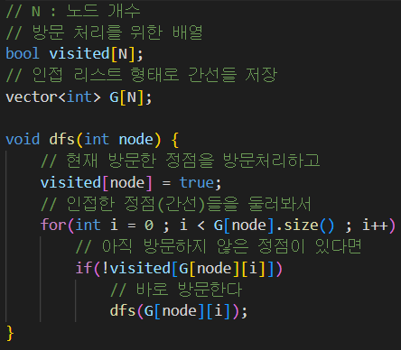
Graph Traversal
DFS : Depth First Search
A
깊이 우선 탐색은 말 그대로 깊은 곳을 먼저 내려가보는 탐색방법
탐색을 위해 (재귀)스택 자료구조를 이용
B
C
D
E
F
G
H
I
J
시간 복잡도가 어떻게 될까요?

Slide 13
Graph Traversal
BFS : Breadth First Search
A
너비 우선 탐색은 말 그대로 너비를 먼저 탐색하는 방법
탐색을 위해 큐 자료구조를 이용
B
C
D
E
F
G
H
I
J
시간 복잡도가 어떻게 될까요?

Slide 14
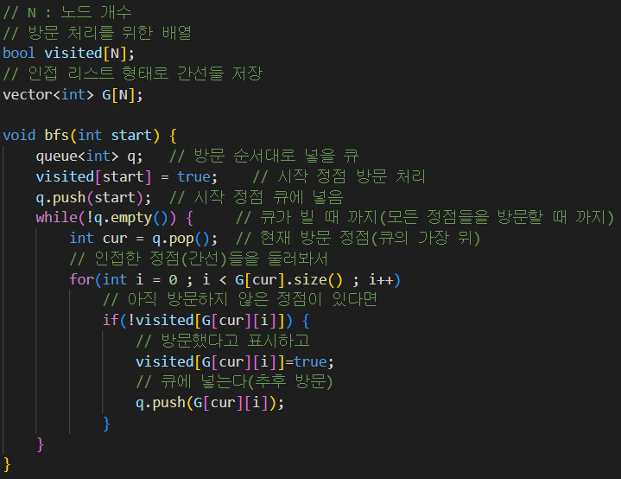
Graph Traversal

Slide 15
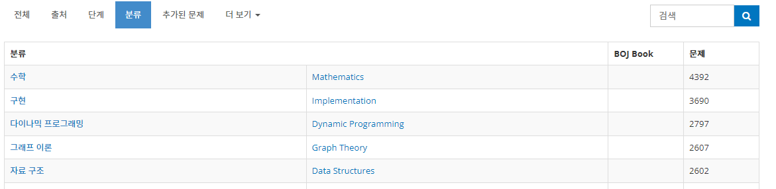
TMI
트리와 그래프(특히 그래프)는 알고리즘 PS 에서도 그렇고,
코딩 테스트에서도 빠질 수가 없는 매우 자주 출제되는 문제 유형 입니다.
최다 빈출 유형인 만큼 중요하니, 이를 대비하신다면 확실하게 준비하시는게 좋습니다.
▲ 백준 가장 많은 문제 유형 Top 5 안에 듦

Slide 16
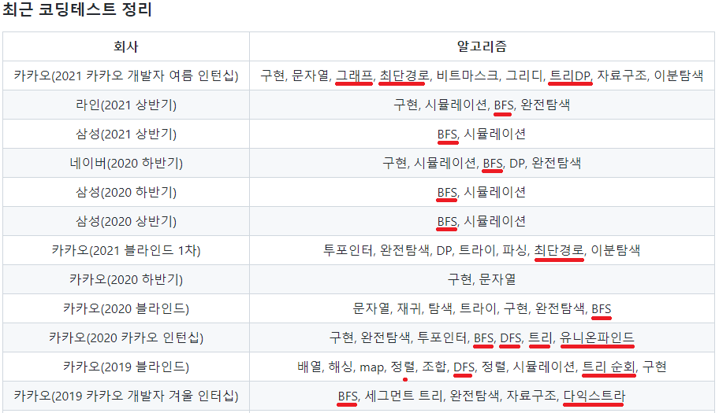
TMI
▲ 코딩 테스트 최다 빈출 유형

Slide 17
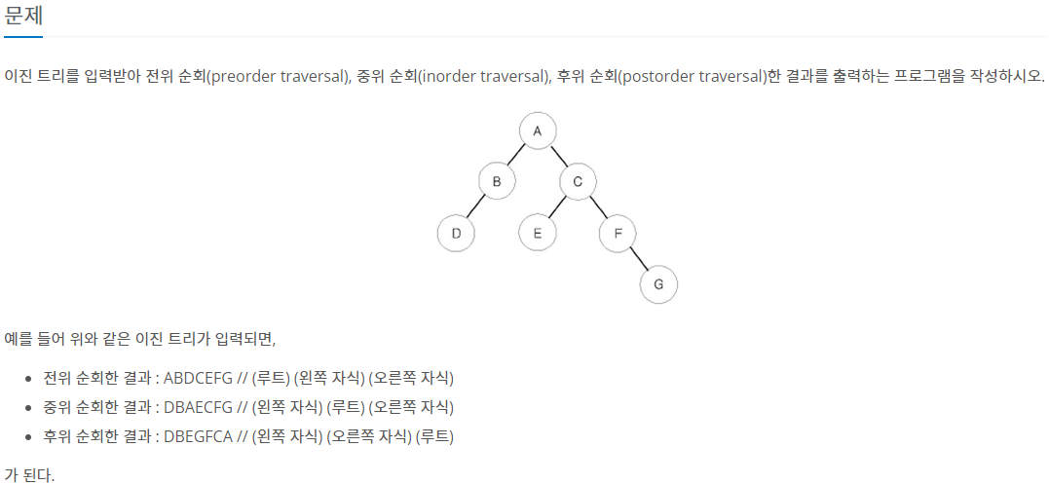
Tree – 1991 트리 순회

Slide 18
Tree – 1991 트리 순회
앞의 페이지에서 보았듯이, 트리 순회는 재귀적으로 구현할 수 있습니다.
루트를 몇 번째에 방문하느냐에 따라, 전위 / 중위 / 후위 순회로 나뉩니다.

Slide 19
Tree – 1991 트리 순회
앞의 페이지에서 보았듯이, 트리 순회는 재귀적으로 구현할 수 있습니다.

Slide 20
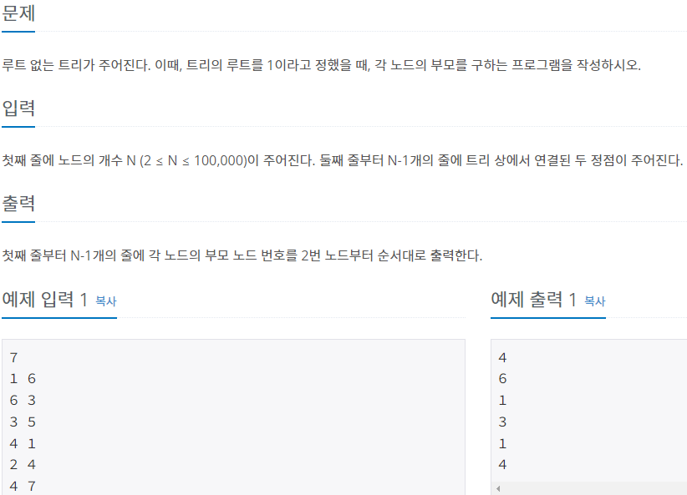
Tree – 11725 트리의 부모 찾기

Slide 21
Tree – 11725 트리의 부모 찾기
우선 후위 표기식의 원리를 알아야 합니다.
후위 표기식이란, 말 그대로 연산자가 피연산자의 뒤에 있는 수식을 의미합니다.
중위 표기식(Infix Expression) : 3 + 5 × 2
전위 표기식(Prefix Expression) : + 3 × 5 2
후위 표기식(Postfix Expression) : 3 5 2 × +
왜 후위 표기법을 쓸까요?
괄호가 필요없음 (괄호를 쓰지 않고도 먼저 계산해야 할 내용을 나타낼 수 있음)
연산자 우선순위를 고려할 필요가 없음
수식을 읽으면서 바로 계산할 수 있음 (중위 표현식의 경우, 괄호가 존재해 수식을 끝까지 읽은 후에 계산 가능)

Slide 22
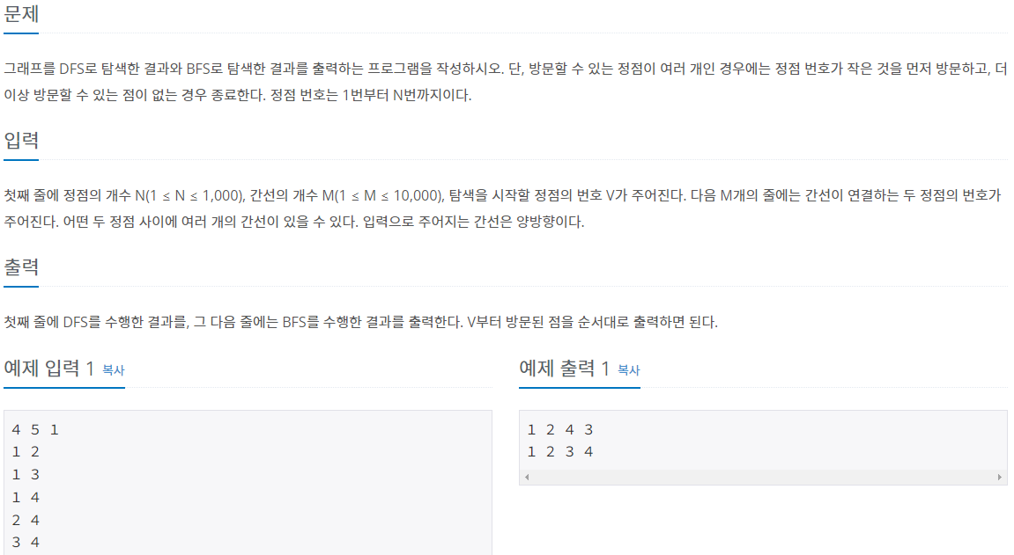
Graph – 1260 DFS와 BFS

Slide 23
Graph – 1260 DFS와 BFS
스택과 마찬가지로, 구현해본 큐를 채점할 수 있는 문제
직접 구현을 해봤다면, 라이브러리를 사용
설명은 생략합니다.

Slide 24
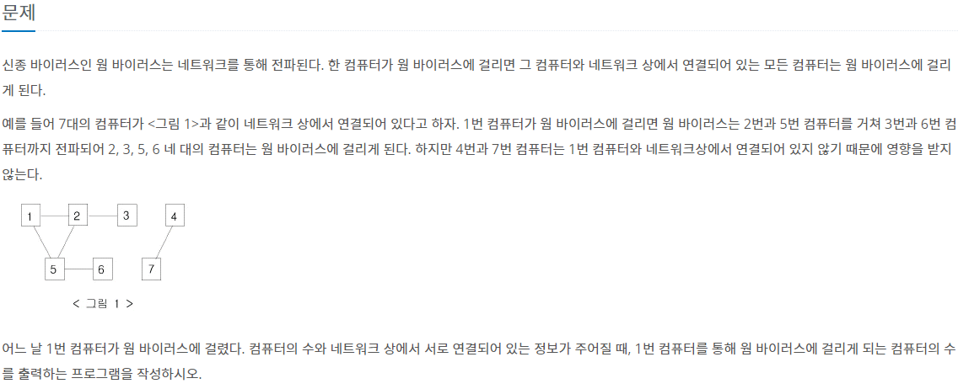
Graph – 2606 바이러스

Slide 25
Graph – 2606 바이러스
전형적인 큐를 사용하는 문제이지만, 꼭 큐를 사용해야만 풀 수 있는 것은 아닙니다.

Slide 26
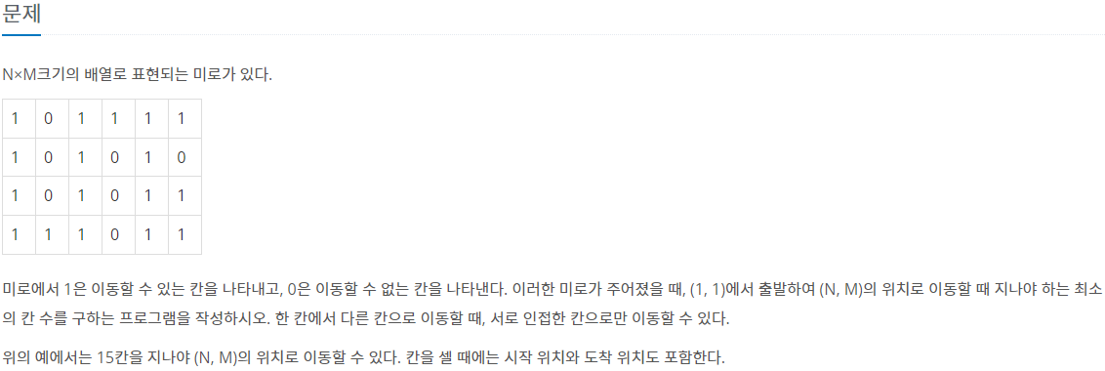
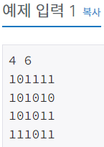
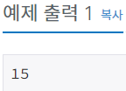
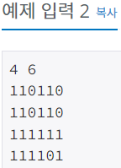
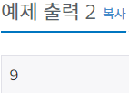
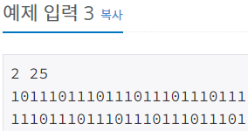

Graph – 2178 미로 탐색

Slide 27
Graph – 2178 미로 탐색

Slide 28
Homework
아래 문제들에 대해 스스로 생각하고 풀어보세요. (해설은 따로 진행하진 않겠습니다.)
1. 18126 너구리 구구
2. 1697 숨바꼭질
3. 11724 연결 요소의 개수

